Slide 1
Bijeenkomst 4 Verpleegkundig leiderschap
Bijeenkomst 4
Conflicthantering

Slide 2
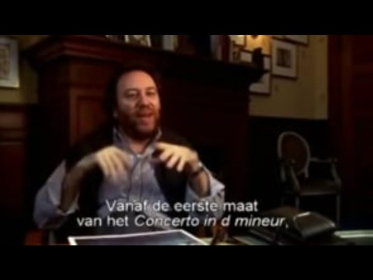

Slide 3
Programma
Terugblik op vorige bijeenkomst
Conflicthantering
Evaluatie en vooruitblik naar vijfde bijeenkomst

Slide 4
Proefpresentaties
Feedbackkaartjes
Waar heb je behoefte aan?
Welke vragen heb je?
Wat heb je nodig om de presentatie goed te kunnen doen in bijeenkomst 6?
Notes:
1 uur proefpresentaties

Slide 5
Conflicthanteringstijlen
Wat is een conflict
con·flict (het; o; meervoud: conflicten) strijd, verschil van mening, tegenstrijdige belangen en of doelen
Conflicthantering→
Invloedstijlen
toegespitst op de beïnvloeding van een conflict
= conflicthanteringsstijl
Notes:
Animatie 1. maar wat is nou een Conflict?
Wanneer is er nou sprake van een conflict? (een conflict kenmerkt zich in dat er sprake is van tegenstrijdige belangen). Ervaren op gevoelsniveau.
con·flict (het; o; meervoud: conflicten) 1strijd, verschil van mening
Een conflict is een verschil van mening waarbij twee of meerdere personen/partijen een doelstelling nastreven of een waarde aanhangen die onverenigbaar blijken te zijn en daardoor in botsing komen.
* Animatie 3: conflicthantering→ Een speciaal geval van beïnvloeding vinden we bij conflicten of tegenstrijdige belangen. Het gaat in feite om invloedsstijlen, maar dan toegespitst op beïnvloeding van een conflict. We spreken wel van conflicthanteringstijlen of kortweg conflictstijlen.
* animatie 4: Thomas en Kilman model
Het wereldwijd populairste model op dit terrein is het conflict mode instrument van Kenneth W. Thomas and Ralph H. Kilmann, beter bekend als het Thomas-Kilmann model.
Uitleg model: Ze gaan ervan uit dat het omgaan met conflicten (of beter tegenstrijdige belangen), altijd een spanningsveld oplevert tussen twee menselijke neigingen.

Slide 6
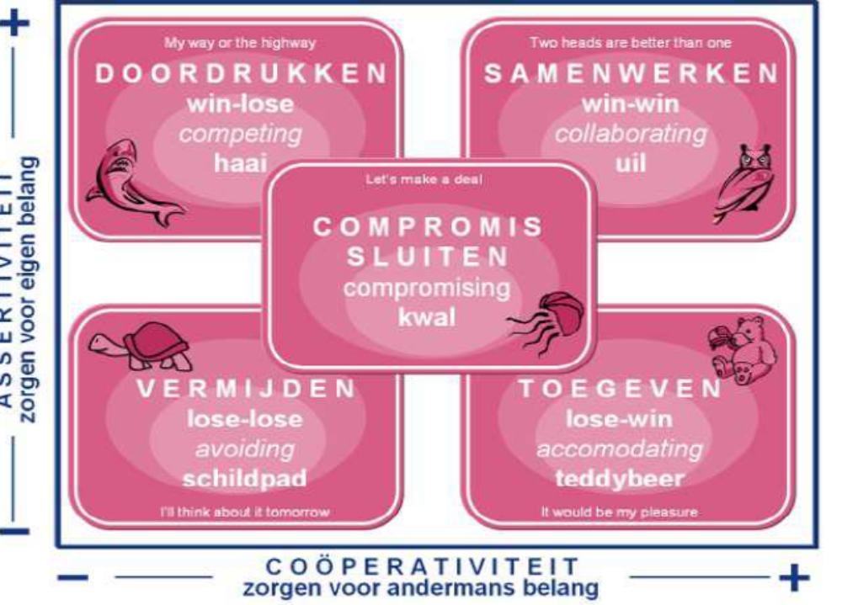
Thomas- Kilman model
ERVARINGEN?
http://123management.nl/0/030_cultuur/a300_cultuur_13_conflictstijlen.html
Notes:
Uitleg model:
Model gaat uit dat er dus tegenstrijdige belangen zijn en dat dit een spanningsveld opleverd. Dit spanningsveld hebben Thomas & Kilmann in een assenmodel geplaatst waarmee zij vijf verschillende manieren karakteriseren om met tegenstrijdige belangen om te gaan: doordrukken, vermijden, samenwerken, toegeven of een compromis sluiten
Aan de ene zijde assertiviteit: de wens om je (eigen) doelen door te drukken, de opdracht te realiseren.
Aan de andere kant de coöperativiteit wens om de relatie goed te houden, om het proces soepel te laten verlopen.
Uitwerking van conflichthanteringsstijl doorlopen.
O O R D R U K K E N - "My way or the highway"
Links bovenin bevindt zich de haai: de meest assertieve persoon, degene die zich niet bekommert om samenwerking of het welbevinden van mensen in zijn omgeving, zolang als hij zijn doelen realiseert. Waarmee ook gelijk is aangegeven dat bij elk type zowel een positieve als een negatieve connotatie gemaakt kan worden.
V E R M I J D E N - "I'll think about it tomorrow"
Links onderin bevindt zich degene die noch de doelen realiseert, noch geïnteresseerd is in de relatie met de ander. De schildpad vermijdt het liefst conflicten, vindt ook dat hij of zij daar meestal niets mee te maken heeft. Voordeel van die afstand is overigens dat deze personen goed in staat zijn om een objectief oordeel over het conflict te geven, zij hebben immers weinig belang bij beide zijden.
S A M E N W E R K E N - “Two heads are better than one”
Rechts bovenin bevindt zich de uil, degene die probeert zowel de relaties goed te houden, maar ook de doelen te realiseren. Hij heeft een balans gevonden tussen zijn eigen belangen en die van anderen en is door middel van exploreren ook steeds bezig om al die belangen te onderzoeken, in kaart te brengen en te behartigen.
T O E G E V E N - “It would be my pleasure”
Rechts onderin bevindt zich de teddybeer. Deze persoon bekommert zich vooral om de relatie met de ander en is zeer coöperatief. Hij wordt dan ook meestal aardig gevonden door zijn omgeving, kan zich goed inleven in anderen en is daarom ook een goede gesprekspartner. Maar zijn doelen realiseert hij niet.
C O M P R O M I S S L U I T E N - “Let’s make a deal”
Middenin bevindt zich de kwal: een dier zonder ruggengraat. De kwal is een berekenende onderhandelaar: de tegenpartij kan enkele van zijn punten realiseren als daar maar tegenover staat dat hij zelf ook op een aantal punten zijn zin krijgt. DE KEUKENBOER of huis verkopen.. Politiek! Vuurb
1) Doordrukken (vechten, forceren, wedijveren): ‘My way or the highway’
Als er brand is, kun je het best de stijl ‘doordrukken’ gebruiken. Actie is dan namelijk van levensbelang. Maar in een conflict met je buren of je leidinggevende is de stijl ‘compromis zoeken’ of ‘samenwerken’ veel handiger. De doordrukker is een assertieve persoon, hij of zij bekommert zich niet om samenwerking of het welbevinden van mensen in zijn directe omgeving. De doordrukker wint op de korte termijn.
Doordrukken is een stijl die in hoge mate gericht is op het binnenhalen van eigen doelen, het scoren ten gunste van jezelf. Je kunt deze stijl toepassen als:
- je voldoende macht hebt
- de verdere relatie niet belangrijk is
- iets snel en onder hoge druk een beslissing vereist.
(2) Vermijden (ontlopen): ‘I will think about it tomorrow’
De vermijder realiseert zijn eigen doelen niet, maar is ook niet geïnteresseerd in de relatie met de ander. Vermijden is een stijl die conflictsituaties ontloopt door moeilijke onderwerpen, spanningen en of dreigende conflicten uit de weg te gaan. Vaak zit hier angst (terecht of niet terecht) onder om de onderliggende spanningen uit de weg te gaan. Hij vermijdt het liefst conflicten en vindt eigenlijk dat hij er niets mee te maken heeft. Voordeel van die afstand is trouwens dat vermijders wel goed in staat zijn een objectief oordeel over het conflict te geven. Ze hebben namelijk aan beide zijden weinig tot geen belang.
Vermijders vinden het lastig om kritiek te geven, maar ook om daar zelf mee om te gaan. Hij/zij is er van overtuigd geen power te bezitten om iets aan de situatie te veranderen. De vermijdende stijl kun je inzetten als:
- nu niet het juiste bespreekmoment is
- het issue het niet waard is om een conflict aan te gaan
- emotie te hoog is om het nu aan te pakken.
(3) Samenwerken (exploreren): ‘Two heads are better than one’
Degene die de samenwerking zoekt probeert de relatie goed te houden, maar ook zijn doelen te realiseren. Hij heeft een goede balans gevonden tussen eigenbelang en het belang van de ander. De samenwerker exploreert de situatie, is steeds bezig belangen te onderzoeken, te behartigen, voorstellen te doen, en te checken.
Met een samenwerkende stijl ben je onderzoeken naar misverstanden in de communicatie, onderliggende oorzaken, oog heeft voor emoties en probeert te werken aan een basis van vertrouwen om samenwerking gestalte te kunnen geven. Je gaat uit van een win-win gedachte en zoekt naar reële oplossingen voor het probleem die voor beide partijen acceptabel zijn. De stijl kun je toepassen als:
- het belangrijk is omdat je samen verder moet en jullie elkaar hard nodig hebben
- het open in de communicatie en het recht op het vernemen van elkaars (achterliggende) mening belangrijk is.
(4) Toegeven ( aanpassen): ‘It would be my pleasure’
Degene die met name toegeeft bekommert zich vooral op de relatie met de ander. De toegever heeft expliciet oog voor de belangen van de ander en wil graag de relatie goed houden en is zeer coöperatief. Hij wordt meestal aardig gevonden, kan zich goed inleven in anderen, is daarom een goede gesprekspartner. Zijn doelen haalt hij helaas niet binnen.
Een toegevende stijl is toepasbaar als:
- nu iets toegeven krediet geeft voor de toekomst
- het je weinig moeite kost eigen fouten of veranderende inzichten te erkennen
- het jou weinig kost en voor de ander belangrijk is.
(5) Compromis sluiten: ‘Let’s make a deal’
Compromis zoeken gaat er om dat de ander ook tevreden is met de oplossing. Het is een stijl van ‘water bij de wijn doen’. Vaak gaat het niet om het vinden van de beste aanpak of oplossing, maar om een pragmatische en haalbare aanpak of oplossing. Voldoende is goed genoeg. Het gaat in de kern om het best haalbare in de gegeven situatie.
Het kan ook een berekende manier zijn van onderhandelen: zeker mag de andere partij enkele punten binnenhalen. Maar daar staat dan tegenover dat hij zelf ook op een aantal punten zijn zin krijgt. Het sluiten van een compromis is een goede optie als:
- evenwicht belangrijk is
- het niet meer haalbaar is
- het beter is dan winst of verlies.
Situationele conflicthantering
Volgens Paul Bongers is er geen beste manier om met conflicten om te gaan. De situatie bepaalt welke conflictstijl het beste toegepast kan worden. De keuze van de stijl hangt af van de situatie. Het variëren in stijl vraagt veel oefening en reflectief vermogen. Om adequaat met conflicten om te kunnen gaan, is het belangrijk de situatie te kunnen inschatten om een juiste keuze uit de stijlen te kunnen maken, waarbij je rekening moet houden met je persoonlijke voorkeursstijl.
→ Animatie: ERVARING: Jullie hebben allemaal wel eens een conflictsituatie meegemaakt hoe heb je daar op gereageerd. Groep laten beantwoorden en stijl aan laten wijzen.

Slide 7
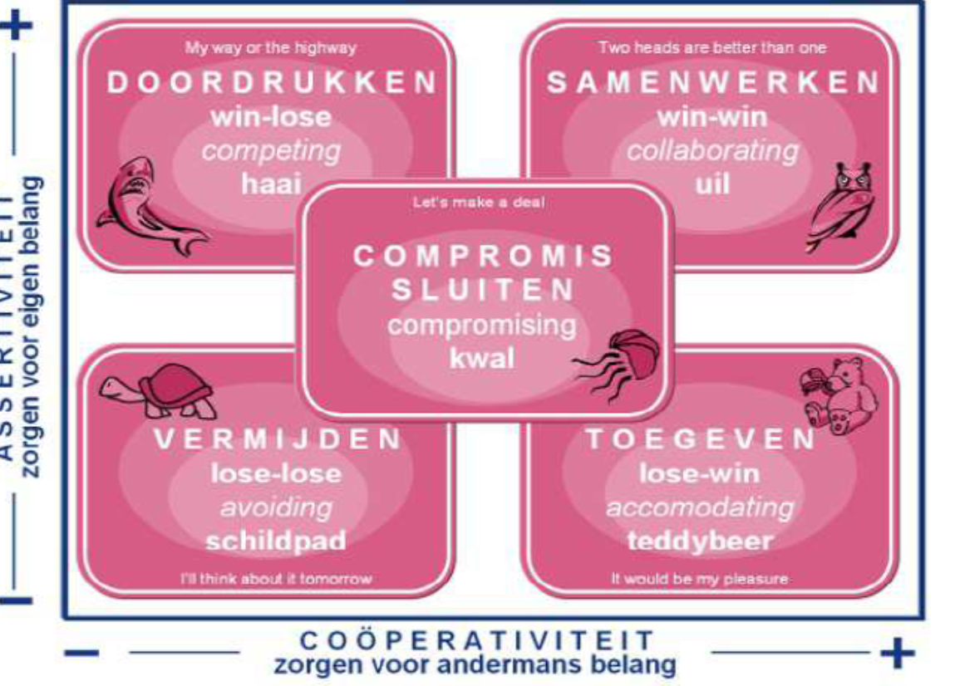
Thomas- Killman
Wanneer is welke stijl effectief?
Doordrukken?
Samenwerken?
Compromis sluiten?
Toegeven?
Conflict vermijden?
http://123management.nl/0/030_cultuur/a300_cultuur_13_conflictstijlen.html
Notes:
- Wanneer is welke stijl effectief? Doorlopen met groep. Wie kent situatie dat dit effectief is?
Dat hangt van de situatie af. Elke stijl is effectief in bepaalde situaties.
Doordrukken:
Zo moet een leider doordrukken als er veel tijdsdruk is en hij zeker weet dat hij gelijk heeft.
Samenwerken:
Hij kan beter samenwerken om het probleem op te lossen als hij de ander nodig heeft en de belangen even zwaar wegen.
Compromis sluiten:
Het voorstellen van een compromis is beter als een tijdelijke oplossing helpt en wanneer de belangen niet al te groot zijn.
Toegeven:
Toegeven kan als stijl effectief zijn als er krediet moet worden opgebouwd voor later en als het resultaat er eigenlijk niet zoveel toe doet.
Conflictvermijden:
Het conflict vermijden tenslotte, kan het beste zijn indien de ander duidelijk machtiger is en het eigen gelijk niets oplost.

Slide 8
Zelftest: jouw dominante conflicthanteringsstijl
https://btsg.nl/test/thomas-kilmann-conflicthanterings-test/
Hoe verhoudt de uitslag zich tot wat we tot nu toe behandeld hebben (BIG 5, MBTI, BELBIN)?
Schrijf jouw antwoord op en schrijf wat je met dit antwoord wilt?
Notes:
Test 15 vragen- 10 minuten?
Niet ebp

Slide 9
Conflicthanteringsspel- oefenen met stijlen
3 kwartier
De cursisten kunnen de vijf conflicthanteringsstijlen van Thomas en Kilmann benoemen en kunnen beschrijven hoe deze hanteringsstijl eruit ziet in concrete situaties.
Spelregels: staan op het bord
Notes:
Nodig:
4 dobbelstenen nodig, 12 pionen, 4 spellen, 4 modellen
Drie kwartier spelen

Slide 10
Eigen situatie- conflicthantering
Individueel
Beschrijf een conflictsituatie die jij hebt meegemaakt (op een blaadje)
Wat deed jij en wat deed de ander?
Als je daar op terugkijkt: Welke conflicthanteringsstijlen heb je in deze situatie ingezet?
Als je daar op terugkijkt: wat was jouw “roos van leary” gedrag en het “roos van leary” gedrag van de ander)?
Nabespreking
Bespreek bovenstaande en beantwoord de volgende vragen:
  Was jouw conflicthanteringsstijl effectief? Waarom wel en waarom niet? En probeer dit uit te leggen m.b.v. de conflicthanteringsstijlen/roos van leary;
  Welke conflicthanteringsstijlen zet jij over het algemeen vaak in? En wat wil jij nog ontwikkelen?
Notes:
Lege A4’tjes mee
Half uur

Slide 11
Evaluatie en vooruitblik
Evaluatie van vandaag
Oplossingsgerichte coaching
Ruimte voor vragen presentatie

Slide 12
Gebruikte bronnen
http://123management.nl/0/030_cultuur/a300_cultuur_13_conflictstijlen.html

